Slide 1
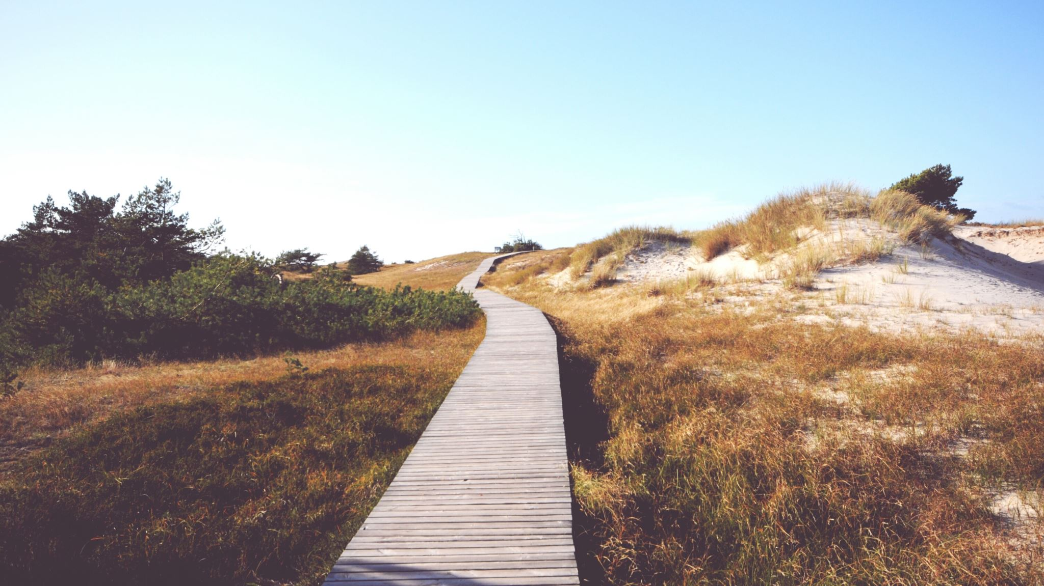
Umweltschutz

Slide 2
Warum wird heutzutage über den Umweltschutz immer mehr gesprochen?
Luftverschmutzung
Wasserverschmutzung
Bodenverschmutzung

Slide 3
Was bedeutet für dich Umweltschutz? Was tuest du selbst?

Slide 4
Wodurch wird die Umwelt verschmutzt?
Verkehrsmitteln
Tierhaltung
Plastik
Sauern Regens

Slide 5
Wie könnte man die Umweltverschmutzung vermeiden?
Mehrere Bäume pflanzen
Im Wald: den Wald im Ruhe lassen
Öffentliche Verkehrsmitteln benutzen
Weniger Fleisch essen

Slide 6
Was sind die Folgen der Umweltverschmutzung?

Slide 7
Welche alternative Energie kennst du?
Wasser Energie
Sonnen Energie
Wind Energie

Slide 8
Welche Tipps kannst du zum Energiesparen geben?
Energiesparende Geräte kaufen
Fernseher ausschalten
Lampe ausschalten

Slide 9
Welche Umweltschutzorganisationen gibt es und womit befassen sie sich?
Greenpeace
Peta
Oceana
Fridays For Future

Slide 10
Wie kann unnötiger Müll vermeiden werden?
Keine Plastiktüten kaufen
Keine unnötige Dinge kaufen

Slide 11
Was bedeutet Recycling?

Slide 12
Warum ist die UV-Strahlung schädlich?

Slide 13
Wodurch wird die globale Erwärmung hervorgerufen?
Wasserdampf
Kohlendioxid
Ozon
Methan
Distickstoffoxid

Slide 14
Welche Auswirkungen hat die Erderwärmung auf die Natur?
Häufiger Hitzwellen
Waldbränden
Extreme Wetter
Gefahren für die Tier - und Pflanzwelt

Slide 15
Welche Naturkatastrophen kennst du? Kann man Naturkatastrophen vorbeugen?
Überschwemmungen
Stürme
Waldbrände
Tsunamis

